Slide 1

2.1 Tables, lignes et colonnes 2.5 Exemple de base de données
2.2 Valeur null 2.6 Modifications et contraintes
2.3 Identifiants et clés étrangères 2.7 Redondances internes
2.4 Schéma et contenu 2.8 Les structures physiques
2. CONCEPTS DES BASES DE DONNEES
Version 2 - Janvier 2012
Support du chapitre 2, Concepts des bases de données
de l'ouvrage Bases de données, J-L Hainaut, Dunod 2009, 2012.

Slide 2
2.1 Tables, lignes et colonnes 2.5 Exemple de base de données
2.2 Valeur null 2.6 Modifications et contraintes
2.3 Identifiants et clés étrangères 2.7 Redondances internes
2.4 Schéma et contenu 2.8 Les structures physiques
2. CONCEPTS DES BASES DE DONNEES
Contenu
2.1 Tables, lignes et colonnes
2.2 Valeur null
2.3 Identifiants et clés étrangères
2.4 Schéma et contenu
2.5 Exemple de base de données
2.6 Modifications et contraintes
2.7 Redondances internes
2.8 Les constructions physiques

Slide 3
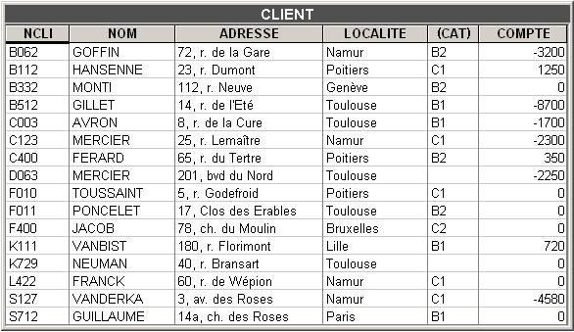
2.1 Tables, lignes et colonnes 2.5 Exemple de base de données
2.2 Valeur null 2.6 Modifications et contraintes
2.3 Identifiants et clés étrangères 2.7 Redondances internes
2.4 Schéma et contenu 2.8 Les structures physiques
2.1 Tables, lignes et colonnes

Slide 4

2.1 Tables, lignes et colonnes 2.5 Exemple de base de données
2.2 Valeur null 2.6 Modifications et contraintes
2.3 Identifiants et clés étrangères 2.7 Redondances internes
2.4 Schéma et contenu 2.8 Les structures physiques
2.1 Tables, lignes et colonnes
schéma
ligne
données
colonne
obligatoire
colonne
facultative

Slide 5
2.1 Tables, lignes et colonnes 2.5 Exemple de base de données
2.2 Valeur null 2.6 Modifications et contraintes
2.3 Identifiants et clés étrangères 2.7 Redondances internes
2.4 Schéma et contenu 2.8 Les structures physiques
2.2 Valeur null
L'absence de valeur est indiquée par un marqueur spécial, dit valeur null. Généralement représenté par <null> ou par rien.
Problème : plusieurs interprétations possibles
1. information pertinente mais inexistante pour l'entité
2. information non pertinente pour cette entité
3. information existante mais actuellement inconnue
Recommandation : éviter si possible les colonnes facultatives.

Slide 6
2.1 Tables, lignes et colonnes 2.5 Exemple de base de données
2.2 Valeur null 2.6 Modifications et contraintes
2.3 Identifiants et clés étrangères 2.7 Redondances internes
2.4 Schéma et contenu 2.8 Les structures physiques
2.3 Identifiants et clés étrangères
Un identifiant est un groupe de colonnes d'une table T tel qu'il ne puisse, à tout moment, exister plus d'une ligne dans T qui possède des valeurs déterminées pour ces colonnes. La valeur de l'identifiant permet de désigner une ligne de T.
Une clé étrangère est un groupe de colonnes d'une table S tel qu'il existe, à tout moment, dans une table T, une ligne dont l'identifiant a pour valeur(s) celle(s) de ce groupe. La valeur de la clé étrangère sert à référencer une ligne de la table T.

Slide 7
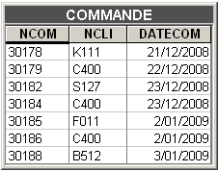
2.1 Tables, lignes et colonnes 2.5 Exemple de base de données
2.2 Valeur null 2.6 Modifications et contraintes
2.3 Identifiants et clés étrangères 2.7 Redondances internes
2.4 Schéma et contenu 2.8 Les structures physiques
2.3 Identifiants et clés étrangères
identifiant
clé étrangère
dans le schéma
dans les données

Slide 8
2.1 Tables, lignes et colonnes 2.5 Exemple de base de données
2.2 Valeur null 2.6 Modifications et contraintes
2.3 Identifiants et clés étrangères 2.7 Redondances internes
2.4 Schéma et contenu 2.8 Les structures physiques
2.3 Identifiants et clés étrangères
Un identifiant définit une contrainte d'unicité. Il existe d'autres moyens de définir cette contrainte.
Une table peut posséder plusieurs identifiants. On choisit l'un d'eux, qu'on déclare primaire. Les autres sont dès lors secondaires.
L'identifiant primaire est constitué de colonnes obligatoires.
Un identifiant est minimal si chacune de ses colonnes est nécessaire pour garantir la contrainte d'unicité.
Il est possible de déclarer une table sans identifiant mais ceci n'est pas recommandé.

Slide 9
2.1 Tables, lignes et colonnes 2.5 Exemple de base de données
2.2 Valeur null 2.6 Modifications et contraintes
2.3 Identifiants et clés étrangères 2.7 Redondances internes
2.4 Schéma et contenu 2.8 Les structures physiques
2.3 Identifiants et clés étrangères
Une clé étrangère définit une contrainte référentielle. Il existe d'autres moyens de définir cette contrainte.
Si une des colonnes d'une clé étrangère est facultative, il est recommandé de les rendre toutes facultatives (pourquoi ?).
Une clé étrangère référence en principe l'identifiant primaire de la table cible. Elle peut référencer un identifiant secondaire mais ceci n'est pas recommandé (pourquoi ?).
Une clé étrangère et l'identifiant qu'elle référence ont la même composition : même nombre de colonnes et colonnes de mêmes types prises deux à deux.
Il se peut qu'une clé étrangère soit également un identifiant.
Il se peut que les colonnes d'une clé étrangère appartiennent, en tout ou en partie, à un identifiant.

Slide 10
2.1 Tables, lignes et colonnes 2.5 Exemple de base de données
2.2 Valeur null 2.6 Modifications et contraintes
2.3 Identifiants et clés étrangères 2.7 Redondances internes
2.4 Schéma et contenu 2.8 Les structures physiques
2.3 Identifiants et clés étrangères
Un identifiant minimal est aussi appelé clé candidate (candidate key). [*]
Un identifiant primaire s'appelle aussi clé primaire (primary key).
Il n'existe pas d'autre terme pour désigner les identifiants secondaires.
Clé étrangère = foreign key.
[*] problème : le terme clé admet plus de 20 acceptions différentes dans le domaine des bases de données !

Slide 11
2.1 Tables, lignes et colonnes 2.5 Exemple de base de données
2.2 Valeur null 2.6 Modifications et contraintes
2.3 Identifiants et clés étrangères 2.7 Redondances internes
2.4 Schéma et contenu 2.8 Les structures physiques
2.4 Schéma et contenu
le schéma
les données

Slide 12
2.1 Tables, lignes et colonnes 2.5 Exemple de base de données
2.2 Valeur null 2.6 Modifications et contraintes
2.3 Identifiants et clés étrangères 2.7 Redondances internes
2.4 Schéma et contenu 2.8 Les structures physiques
2.4 Schéma et contenu
Le schéma d'une table définit sa structure. Il spécifie notamment :
1. le nom de la table,
2. pour chaque colonne, son nom, son type, son caractère obligatoire,
3. l'identifiant primaire (liste des colonnes)
4. les identifiants secondaires éventuels (liste des colonnes)
5. les clés étrangères éventuelles (liste des colonnes et table cible).
Le contenu d'une table est formé d'un ensemble de lignes conformes au schéma.
Le contenu d'une table est sujet à de fréquentes modifications. Le schéma d'une table peut évoluer mais moins fréquemment.

Slide 13
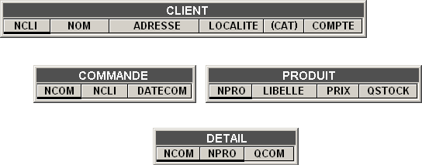
2.1 Tables, lignes et colonnes 2.5 Exemple de base de données
2.2 Valeur null 2.6 Modifications et contraintes
2.3 Identifiants et clés étrangères 2.7 Redondances internes
2.4 Schéma et contenu 2.8 Les structures physiques
2.5 Exemple de base de données

Slide 14
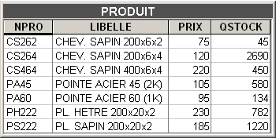
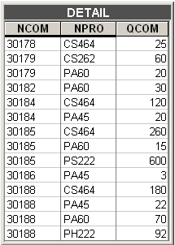
2.1 Tables, lignes et colonnes 2.5 Exemple de base de données
2.2 Valeur null 2.6 Modifications et contraintes
2.3 Identifiants et clés étrangères 2.7 Redondances internes
2.4 Schéma et contenu 2.8 Les structures physiques
2.5 Exemple de base de données

Slide 15
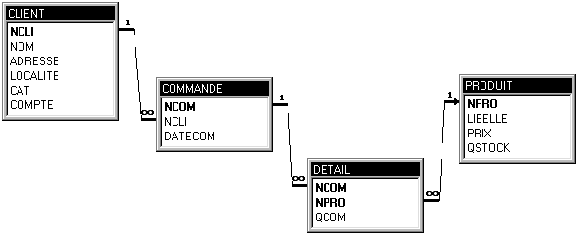
2.1 Tables, lignes et colonnes 2.5 Exemple de base de données
2.2 Valeur null 2.6 Modifications et contraintes
2.3 Identifiants et clés étrangères 2.7 Redondances internes
2.4 Schéma et contenu 2.8 Les structures physiques
2.5 Exemple de base de données
Variantes de schéma

Slide 16
2.1 Tables, lignes et colonnes 2.5 Exemple de base de données
2.2 Valeur null 2.6 Modifications et contraintes
2.3 Identifiants et clés étrangères 2.7 Redondances internes
2.4 Schéma et contenu 2.8 Les structures physiques
2.6 Modifications et contraintes d'intégrité
On admet trois contraintes d'intégrité :
1. colonne obligatoire
2. contrainte d'unicité
3. contrainte référentielle.
Il existe trois opérations élémentaires de modification :
1. insérer une ligne
2. supprimer une ligne
3. modifier une valeur de colonne d'une ligne.
Principe : une modification ne sera effectuée que si son résultat ne viole aucune contrainte d'intégrité.

Slide 17
2.1 Tables, lignes et colonnes 2.5 Exemple de base de données
2.2 Valeur null 2.6 Modifications et contraintes
2.3 Identifiants et clés étrangères 2.7 Redondances internes
2.4 Schéma et contenu 2.8 Les structures physiques
2.6 Modifications et contraintes - Colonne obligatoire
colonne NOM obligatoire
insérer une ligne
de CLIENT
la valeur de NOM doit être non null
supprimer une ligne
de CLIENT
modifier valeur de NOM
de CLIENT
la nouvelle valeur de NOM doit être non null

Slide 18
2.1 Tables, lignes et colonnes 2.5 Exemple de base de données
2.2 Valeur null 2.6 Modifications et contraintes
2.3 Identifiants et clés étrangères 2.7 Redondances internes
2.4 Schéma et contenu 2.8 Les structures physiques
2.6 Modifications et contraintes - Identifiant
{NCOM} identifiant de COMMANDE
insérer une ligne
de COMMANDE
la valeur de NCOM ne doit pas être déjà présente dans une ligne de COMMANDE
supprimer une ligne
de COMMANDE
modifier la valeur de NCOM de COMMANDE
la nouvelle valeur de NCOM ne doit pas être déjà présente dans une ligne de COMMANDE

Slide 19
2.1 Tables, lignes et colonnes 2.5 Exemple de base de données
2.2 Valeur null 2.6 Modifications et contraintes
2.3 Identifiants et clés étrangères 2.7 Redondances internes
2.4 Schéma et contenu 2.8 Les structures physiques
2.6 Modifications et contraintes - Clé étrangère
{NCLI} clé étrangère de COMMANDE
vers CLIENT
insérer une ligne
de COMMANDE
la valeur de NCLI doit être présente dans la colonne NCLI d'une ligne de CLIENT
supprimer une ligne
de COMMANDE
supprimer une ligne
de CLIENT
l'intégrité référentielle doit être satisfaite après l'opération
plusieurs
réactions
possibles
modifier la valeur de NCLI
de COMMANDE
la nouvelle valeur de NCLI doit être présente dans la colonne NCLI d'une ligne de CLIENT
modifier la valeur de NCLI
de CLIENT
l'intégrité référentielle doit être satisfaite après l'opération
plusieurs
réactions
possibles

Slide 20
2.1 Tables, lignes et colonnes 2.5 Exemple de base de données
2.2 Valeur null 2.6 Modifications et contraintes
2.3 Identifiants et clés étrangères 2.7 Redondances internes
2.4 Schéma et contenu 2.8 Les structures physiques
2.6 Modifications et contraintes - Clé étrangère
Comportement
{NCLI} clé étrangère de COMMANDE vers CLIENT
supprimer une ligne de CLIENT
1. mode no action
opération refusée si lignes de COMMANDE dépendantes
2. mode cascade
ligne supprimée mais aussi les lignes de COMMANDE dépendantes
3. mode set null
(si NCLI de COMMANDE facultative) la colonne NCLI des lignes dépendantes de COMMANDE est mise à null
4. mode set default
(si default pour NCLI de COMMANDE) la colonne NCLI des lignes dépendantes de COMMANDE est mise à la valeur par défaut

Slide 21
2.1 Tables, lignes et colonnes 2.5 Exemple de base de données
2.2 Valeur null 2.6 Modifications et contraintes
2.3 Identifiants et clés étrangères 2.7 Redondances internes
2.4 Schéma et contenu 2.8 Les structures physiques
2.6 Modifications et contraintes - Clé étrangère
Comportement
{NCLI} clé étrangère de COMMANDE vers CLIENT
modifier la valeur
de NCLI de CLIENT
1. mode no action
opération refusée s ’il existe des lignes de COMMANDE dépendantes
2. mode cascade
opération réalisée + valeurs de NCLI adaptées dans les lignes de COMMANDE dépendantes
3. mode set null
(si NCLI de COMMANDE facultative) opération réalisée + NCLI mis à null dans les lignes de COMMANDE dépendantes
4. mode set default
(si default pour NCLI de COMMANDE) opération réalisée + NCLI mis à default dans les lignes de COMMANDE dépendantes

Slide 22
2.1 Tables, lignes et colonnes 2.5 Exemple de base de données
2.2 Valeur null 2.6 Modifications et contraintes
2.3 Identifiants et clés étrangères 2.7 Redondances internes
2.4 Schéma et contenu 2.8 Les structures physiques
2.6 Modifications et contraintes - Clé étrangère
Attention au cas (très) spécial d'une clé étrangère multicomposants dont certains composants sont facultatifs.
Quelle réaction face à une ligne dont certains composants de la clé étrangère sont null ? Trois modes possibles :
simple contrainte évaluée dès que tous les composants sont valués;
ignorée sinon;
full contrainte évaluée si tous les composants sont valués; contrainte ignorée si tous les composants sont null;
rejet sinon;
partial la contrainte est évaluée pour les composants valués;

Slide 23
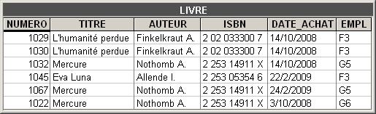
2.1 Tables, lignes et colonnes 2.5 Exemple de base de données
2.2 Valeur null 2.6 Modifications et contraintes
2.3 Identifiants et clés étrangères 2.7 Redondances internes
2.4 Schéma et contenu 2.8 Les structures physiques
2.7 Redondances internes
Table répertoriant les livres d'une bibliothèque :

Slide 24
2.1 Tables, lignes et colonnes 2.5 Exemple de base de données
2.2 Valeur null 2.6 Modifications et contraintes
2.3 Identifiants et clés étrangères 2.7 Redondances internes
2.4 Schéma et contenu 2.8 Les structures physiques
2.7 Redondances internes
Observation
Les données TITRE et AUTEUR sont répétées autant de fois qu'il existe de livres identiques.
Cette table viole le principe premier des bases de données : tout fait du domaine d'application est enregistré une et une seule fois.

Slide 25
2.1 Tables, lignes et colonnes 2.5 Exemple de base de données
2.2 Valeur null 2.6 Modifications et contraintes
2.3 Identifiants et clés étrangères 2.7 Redondances internes
2.4 Schéma et contenu 2.8 Les structures physiques
2.7 Redondances internes
Problèmes
• gaspillage d'espace
• si on modifie la valeur d'un titre, il faut répercuter cette modification dans toutes les lignes similaires
• si on supprime l'unique exemplaire d'un livre, on perd les informations sur son auteur et son titre
• est-on certain que le titre et l'auteur ont été orthographiés exactement de la même manière pour tous les exemplaires d'un livre ?

Slide 26
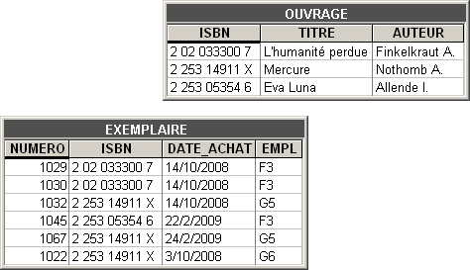
2.1 Tables, lignes et colonnes 2.5 Exemple de base de données
2.2 Valeur null 2.6 Modifications et contraintes
2.3 Identifiants et clés étrangères 2.7 Redondances internes
2.4 Schéma et contenu 2.8 Les structures physiques
2.7 Redondances internes
Suggestion
Rassembler les données communes (ISBN, TITRE, AUTEUR) dans une table spécifique

Slide 27
2.1 Tables, lignes et colonnes 2.5 Exemple de base de données
2.2 Valeur null 2.6 Modifications et contraintes
2.3 Identifiants et clés étrangères 2.7 Redondances internes
2.4 Schéma et contenu 2.8 Les structures physiques
2.7 Redondances internes
Deux questions
1. Comment détecter les situations de redondance ?
2. Comment les corriger ?
La réponse à ces questions repose sur une nouvelle forme de contrainte d'intégrité : la dépendance fonctionnelle.

Slide 28
2.1 Tables, lignes et colonnes 2.5 Exemple de base de données
2.2 Valeur null 2.6 Modifications et contraintes
2.3 Identifiants et clés étrangères 2.7 Redondances internes
2.4 Schéma et contenu 2.8 Les structures physiques
2.7 Redondances internes
Notion de dépendance fonctionnelle
ISBN ⎯→ TITRE, AUTEUR
si deux lignes ont la même valeur de ISBN,
alors elles ont aussi les mêmes valeurs de TITRE et d’AUTEUR
On dit que :
• il existe une dépendance fonctionnelle de ISBN vers TITRE et AUTEUR
• ISBN détermine ou est un déterminant de TITRE et AUTEUR
• TITRE et AUTEUR dépendent de ou sont déterminés par ISBN

Slide 29
2.1 Tables, lignes et colonnes 2.5 Exemple de base de données
2.2 Valeur null 2.6 Modifications et contraintes
2.3 Identifiants et clés étrangères 2.7 Redondances internes
2.4 Schéma et contenu 2.8 Les structures physiques
2.7 Redondances internes
Notion de dépendance fonctionnelle
Deux observations
1. par définition, un identifiant détermine toutes les colonnes de la table
2. si un groupe de colonnes détermine chaque colonne de la table, il constitue par définition un identifiant de la table
NUMERO ⎯→ TITRE, AUTEUR, ISBN, DATE_ACHAT, EMPL

Slide 30
2.1 Tables, lignes et colonnes 2.5 Exemple de base de données
2.2 Valeur null 2.6 Modifications et contraintes
2.3 Identifiants et clés étrangères 2.7 Redondances internes
2.4 Schéma et contenu 2.8 Les structures physiques
2.7 Redondances internes
Comment détecter les situations de redondance ?
Réponse
Il y a redondance interne dès qu'il existe un déterminant qui n'est pas un identifiant de la table
Une dépendance fonctionnelle dont le déterminant n'est pas un identifiant est dite anormale
ISBN est un déterminant dans LIVRE mais il n'en est pas un identifiant. Il entraîne donc des redondances internes.

Slide 31
2.1 Tables, lignes et colonnes 2.5 Exemple de base de données
2.2 Valeur null 2.6 Modifications et contraintes
2.3 Identifiants et clés étrangères 2.7 Redondances internes
2.4 Schéma et contenu 2.8 Les structures physiques
2.7 Redondances internes
Comment corriger les situations de redondance ?
Réponse
En décomposant la table T en deux fragments T1 et T2 :
T1(déterminant, déterminé)
T2(déterminant, résidu)
T2.déterminant est une clé étrangère vers T1

Slide 32
2.1 Tables, lignes et colonnes 2.5 Exemple de base de données
2.2 Valeur null 2.6 Modifications et contraintes
2.3 Identifiants et clés étrangères 2.7 Redondances internes
2.4 Schéma et contenu 2.8 Les structures physiques
2.7 Redondances internes
Dernières remarques
1. Une table qui est le siège d'une dépendance fonctionnelle anormale est dite non normalisée
2. Une table sans dépendance fonctionnelle anormale est dite normalisée
3. Décomposer une table de manière à éliminer ses dépendances anormales consiste à normaliser cette table
4. Il est essentiel que toutes les tables d'une base de données soient normalisées
5. Il est possible qu'une table qui est le siège de dépendances fonctionnelles anormales ne comporte pas de redondance à certains moments. Il ne s'agirait que d'un accident statistique ! Inutile de tenter le diable !
6. La question de la normalisation d'une table sera étudiée de manière plus détaillée dans le chapitre 3 de cette série de leçons.

Slide 33
2.1 Tables, lignes et colonnes 2.5 Exemple de base de données
2.2 Valeur null 2.6 Modifications et contraintes
2.3 Identifiants et clés étrangères 2.7 Redondances internes
2.4 Schéma et contenu 2.8 Les structures physiques
2.8 Les structures physiques
Les tables sont stockées sur le disque de l'ordinateur.
Si elles sont très volumineuses, l'accès aux données et leur modification risquent de prendre un temps considérable.
Exemple :
la lecture d'une table de 2.500.000 de lignes de 400 octets prend près d'une minute dans le meilleur des cas et une heure dans le cas contraire.
Les structures physiques garantissent de bonnes performances aux opérations de lecture et de modification.
Deux mécanismes principaux :
• les index
• les espaces de stockage

Slide 34
2.1 Tables, lignes et colonnes 2.5 Exemple de base de données
2.2 Valeur null 2.6 Modifications et contraintes
2.3 Identifiants et clés étrangères 2.7 Redondances internes
2.4 Schéma et contenu 2.8 Les structures physiques
2.8 Les structures physiques - Les index
Index (dans un livre)
B
base de données active 167
base de données temporelles 153, 170
between 67
C
cardinalité d’attribut 182
cardinalité d’un role 187
catalogue 147, 169
cellules 280
Chen 29, 205
chimpanzé 364
circuit de dépendances 312, 392
classe d’objets 201
classe fonctionnelle 184, 185, 242, 245
clé étrangère 34, 44, 77, 81, 156
close 145
coalescing 155
COBOL 18, 143
Codd 27
codomaine 351
colonne 32, 35, 44
les termes de la lettre B
le terme clé étrangère
numéros des pages
qui contiennent ce terme

Slide 35
2.1 Tables, lignes et colonnes 2.5 Exemple de base de données
2.2 Valeur null 2.6 Modifications et contraintes
2.3 Identifiants et clés étrangères 2.7 Redondances internes
2.4 Schéma et contenu 2.8 Les structures physiques
2.8 Les structures physiques - Les index
Index (dans une base de données)
Index sur la colonne LOCALITE
01
02
03
04
05
06
07
08
09
10
11
12
13
14
15
16
Bruxelles
Genève
Lille
Namur
Paris
Poitiers
Toulouse
11
03
12
01 06 14 15
16
02 07 09
04 05 08 10 13
numéros des lignes dont
LOCALITE = 'Toulouse'
les valeurs de LOCALITE,
triées par ordre alphabétique
chaque ligne possède un numéro unique;
l'accès à une ligne de numéro donné est très rapide

Slide 36
2.1 Tables, lignes et colonnes 2.5 Exemple de base de données
2.2 Valeur null 2.6 Modifications et contraintes
2.3 Identifiants et clés étrangères 2.7 Redondances internes
2.4 Schéma et contenu 2.8 Les structures physiques
2.8 Les structures physiques - Les index
Index
L'accès à une ligne d'une table via un index prend généralement
de 10 à 20 millisecondes.
En l'absence d'index, l'accès à cette ligne peut exiger la lecture de toute la table, soit de 1 minute à 1 heure !

Slide 37
2.1 Tables, lignes et colonnes 2.5 Exemple de base de données
2.2 Valeur null 2.6 Modifications et contraintes
2.3 Identifiants et clés étrangères 2.7 Redondances internes
2.4 Schéma et contenu 2.8 Les structures physiques
2.8 Les structures physiques - Les index
Index
On définira généralement un index sur les colonnes qui constituent un identifiant (pour accélérer l'accès et la vérification avant insertion d'une ligne).
On définira souvent un index sur les colonnes qui constituent une clé étrangère (pour accélérer l'accès et la vérification avant suppression d'une ligne).
On définira souvent un index sur les colonnes qui constituent une condition de sélection fréquemment utilisée.

Slide 38
2.1 Tables, lignes et colonnes 2.5 Exemple de base de données
2.2 Valeur null 2.6 Modifications et contraintes
2.3 Identifiants et clés étrangères 2.7 Redondances internes
2.4 Schéma et contenu 2.8 Les structures physiques
2.8 Les structures physiques
Espace de stockage
La table est une collection de lignes dont les éléments doivent être stockés sur un disque. Les lignes seront rangées dans un espace spécial qui leur est réservé : un espace de stockage. L'espace correspond à un fichier occupant tout ou partie d'un disque (voire de plusieurs disques).
Un espace de stockage est caractérisé notamment par son adresse, son volume initial, la manière dont il grandit ou se réduit selon les besoins, les tables dont il accueille les lignes, la technique de rangement des lignes.

Slide 39
2.1 Tables, lignes et colonnes 2.5 Exemple de base de données
2.2 Valeur null 2.6 Modifications et contraintes
2.3 Identifiants et clés étrangères 2.7 Redondances internes
2.4 Schéma et contenu 2.8 Les structures physiques
2.8 Les structures physiques
Un schéma physique
un index est défini sur les colonnes {NCOM, NPRO}, par ailleurs identifiantes
un index
(ou clé d'accès)
un espace
de stockage
Les structures physiques seront étudiées de manière plus détaillée au chapitre 4

Slide 40
Fin du module 2
Module(s) suivant(s) :
Partie I, mod. 3 : Modèle relationnel et normalisation
ou
Partie II, mod 1 : Le langage SQL DDL

